Slide 1



M2
Avaliação de riscos relacionados à assistência na UTI neonatal
Ler o risco por inteiro

Slide 2

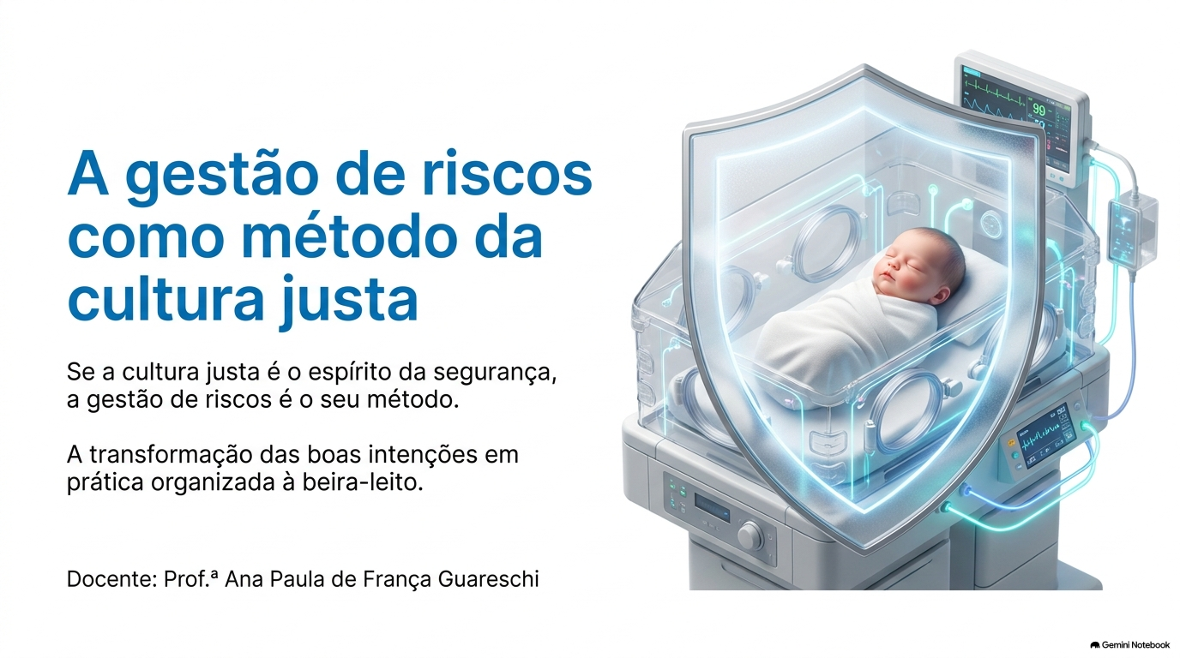
MÓDULO 2
Ler o risco por inteiro
Gerada por NotebookLM (Gemini, 2026).

Slide 3
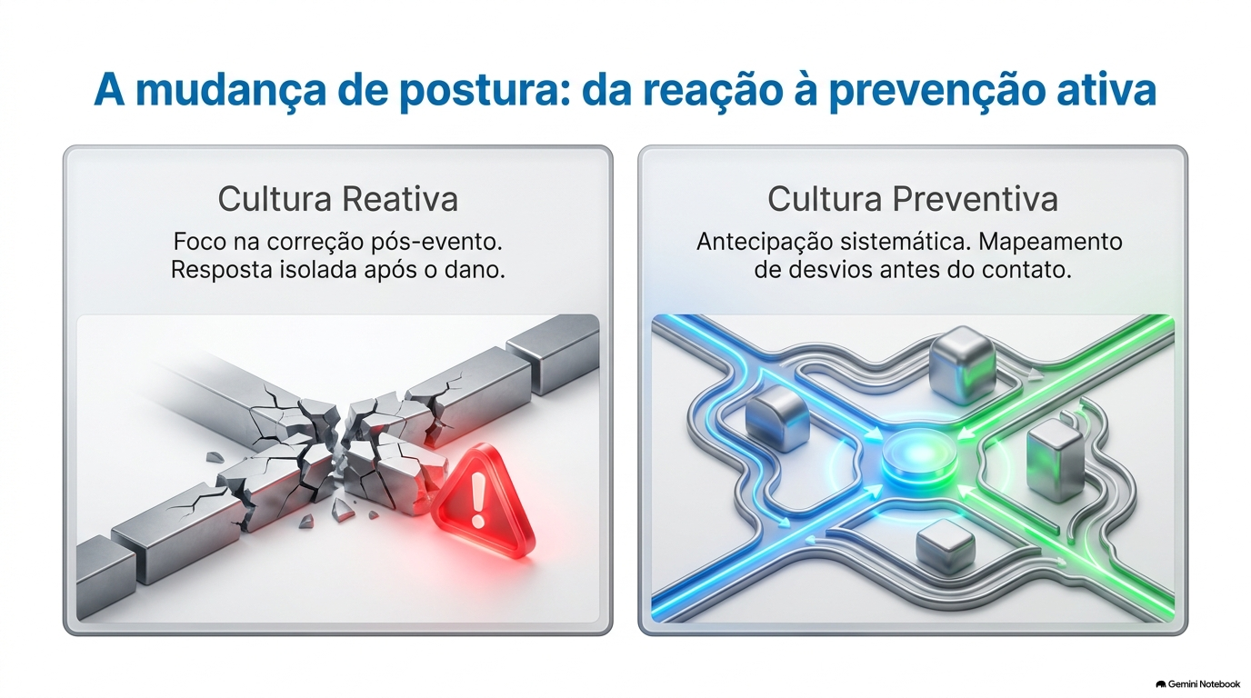
MÓDULO 2
Ler o risco por inteiro
Gerada por NotebookLM (Gemini, 2026).

Slide 4
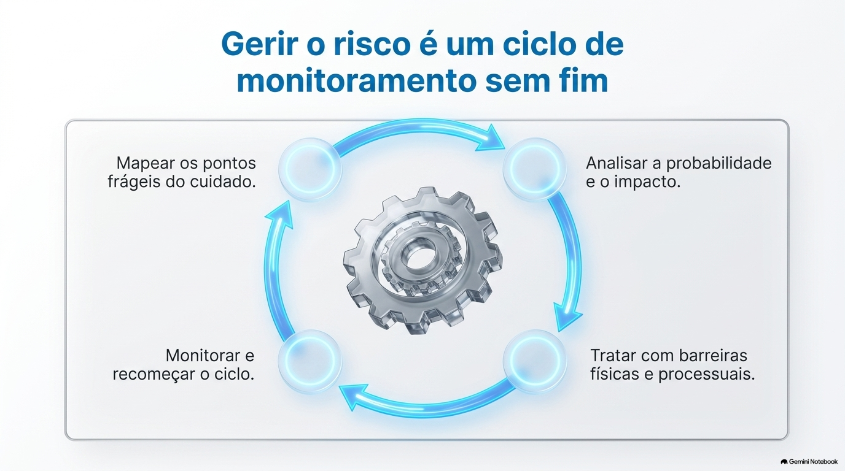
MÓDULO 2
Ler o risco por inteiro
Gerada por NotebookLM (Gemini, 2026).

Slide 5
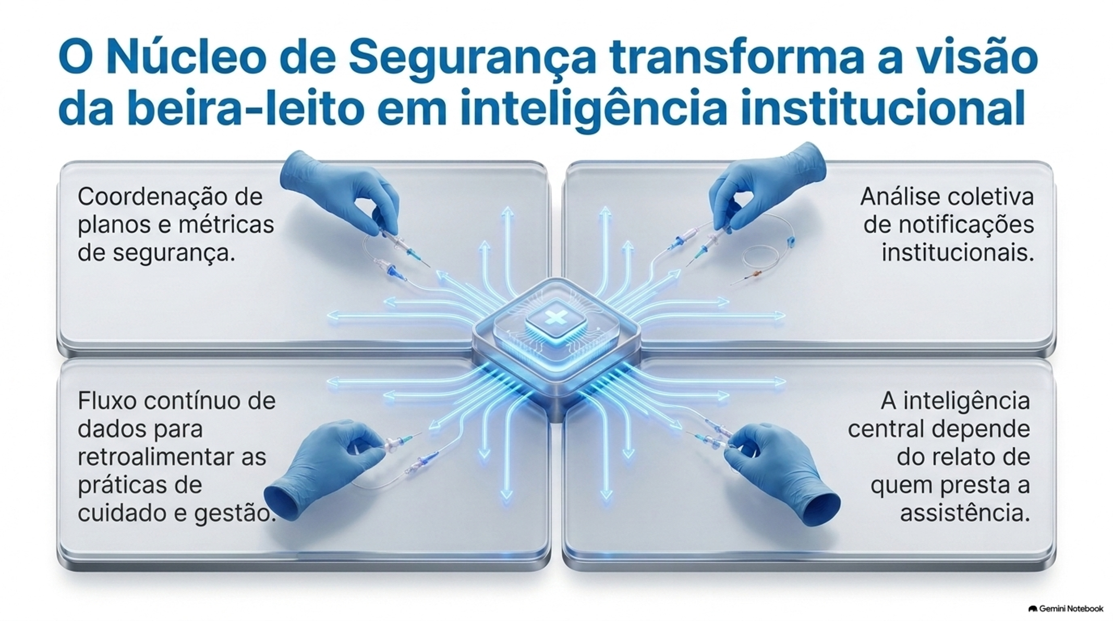
MÓDULO 2
Ler o risco por inteiro
Gerada por NotebookLM (Gemini, 2026).

Slide 6
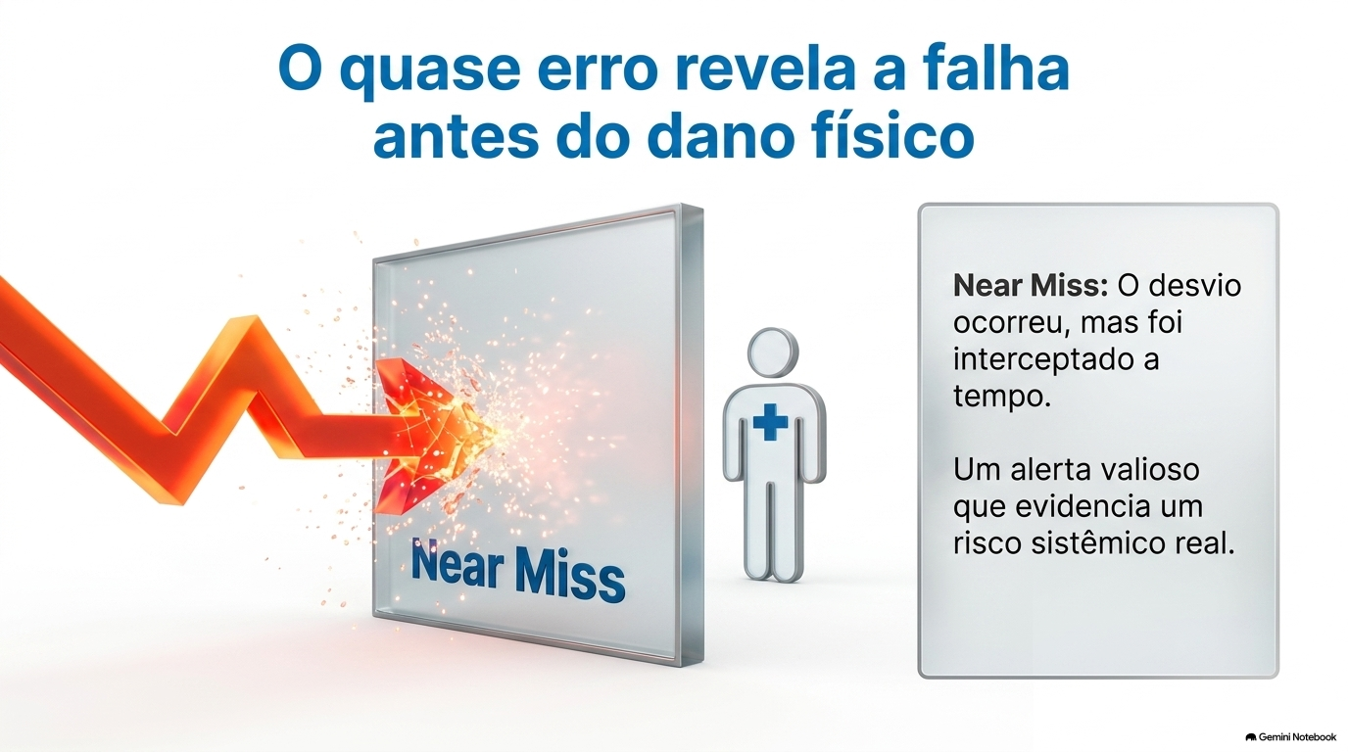
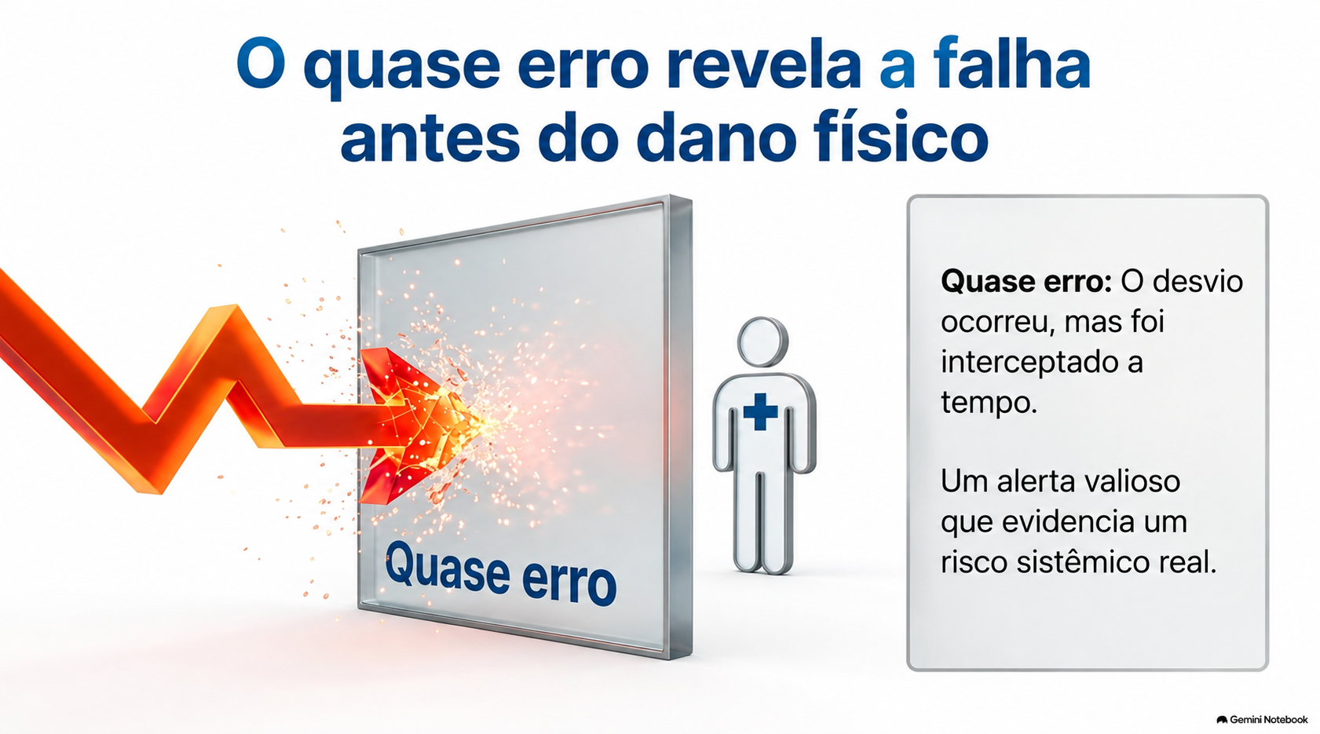
MÓDULO 2
Ler o risco por inteiro
Gerada por NotebookLM (Gemini, 2026).

Slide 7
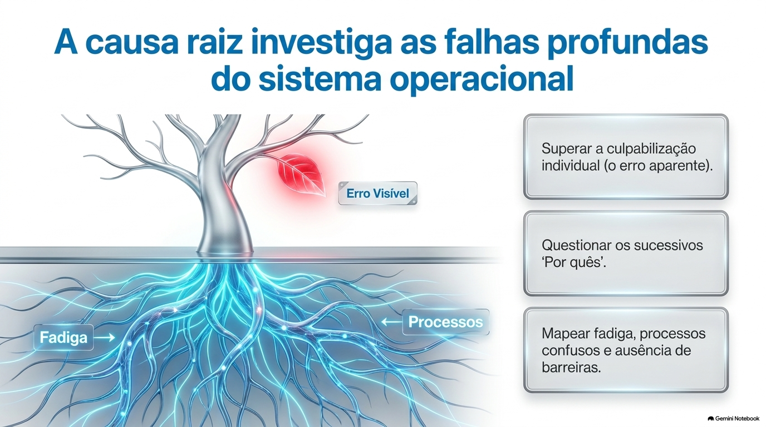
MÓDULO 2
Ler o risco por inteiro
Gerada por NotebookLM (Gemini, 2026).

Slide 8
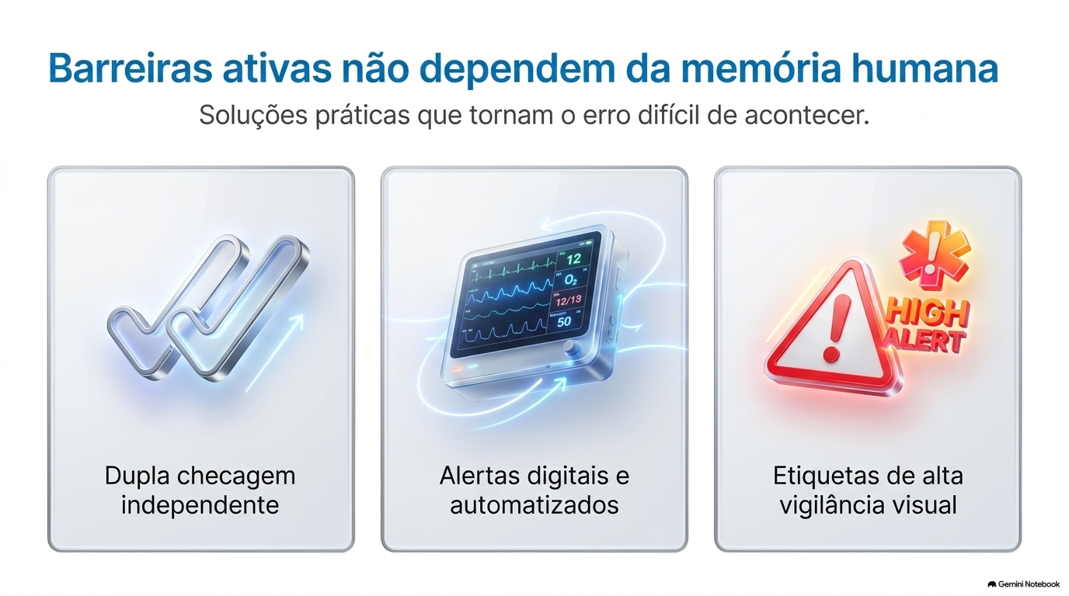
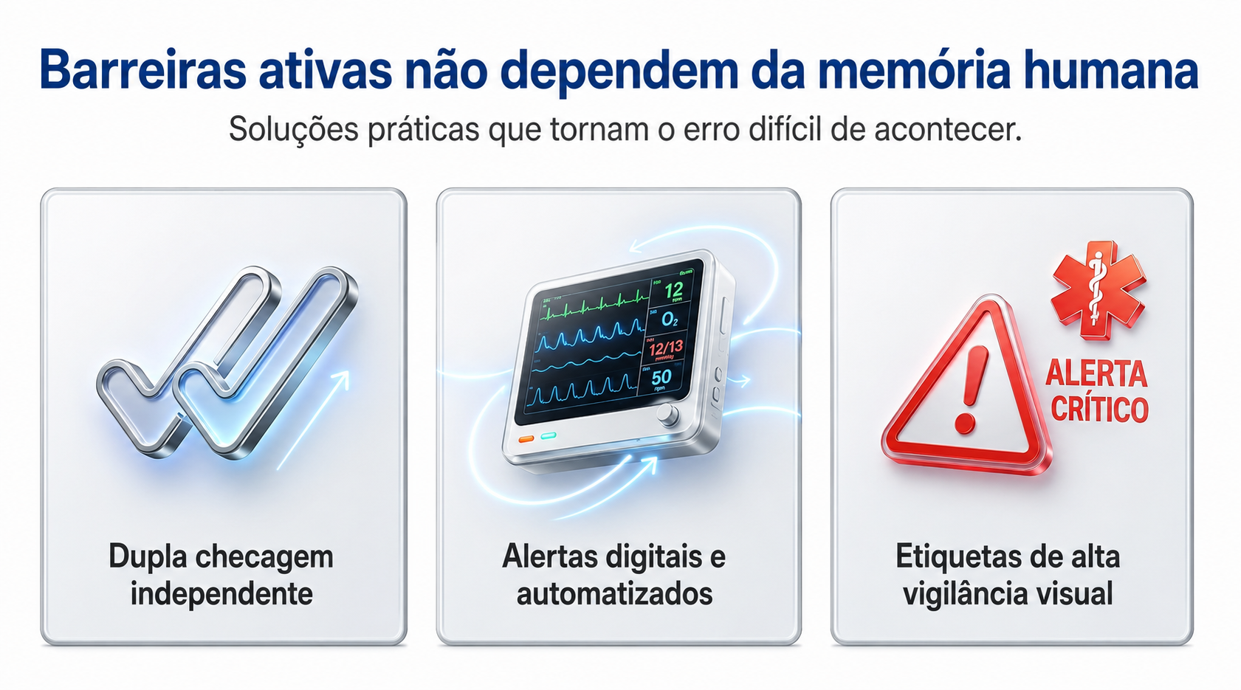
MÓDULO 2
Ler o risco por inteiro
Gerada por NotebookLM (Gemini, 2026).

Slide 9
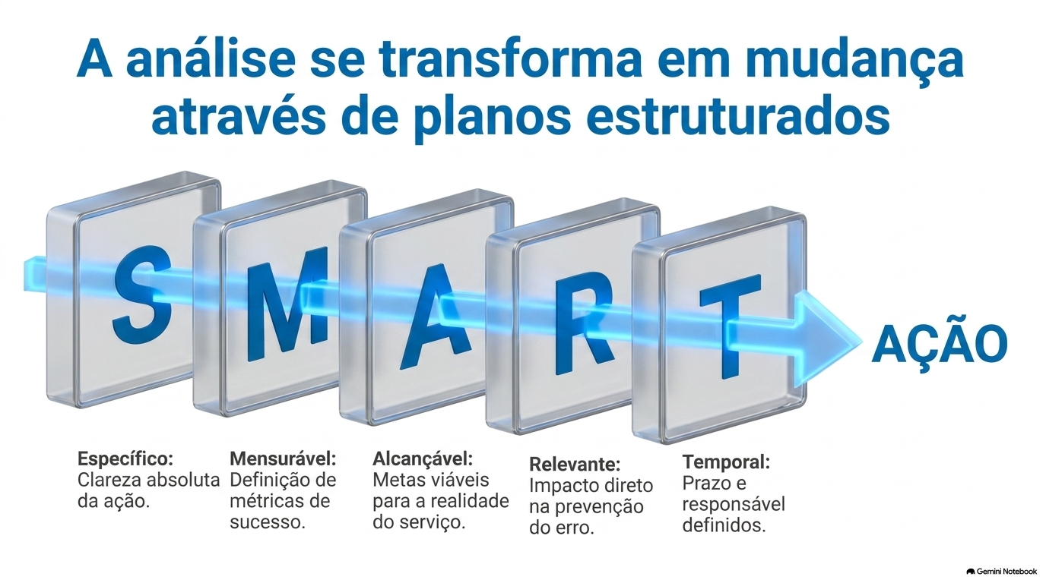
MÓDULO 2
Ler o risco por inteiro
Gerada por NotebookLM (Gemini, 2026).

Slide 10
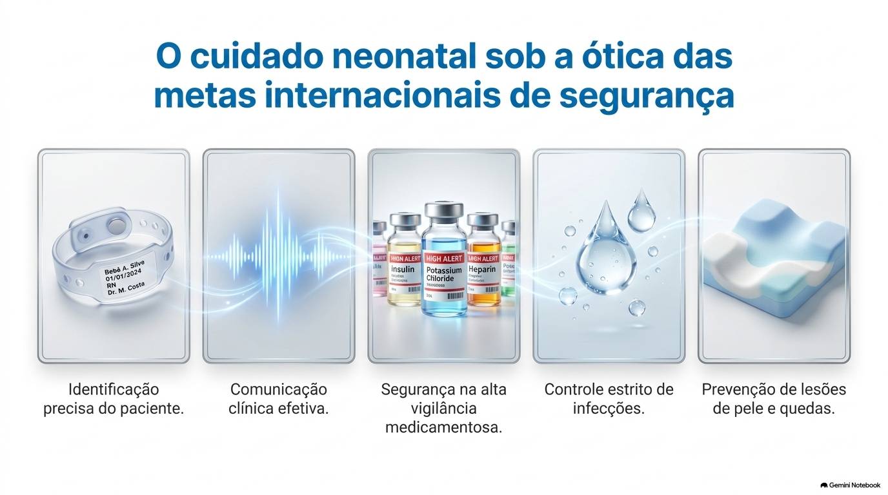
MÓDULO 2
Ler o risco por inteiro
Gerada por NotebookLM (Gemini, 2026).

Slide 11
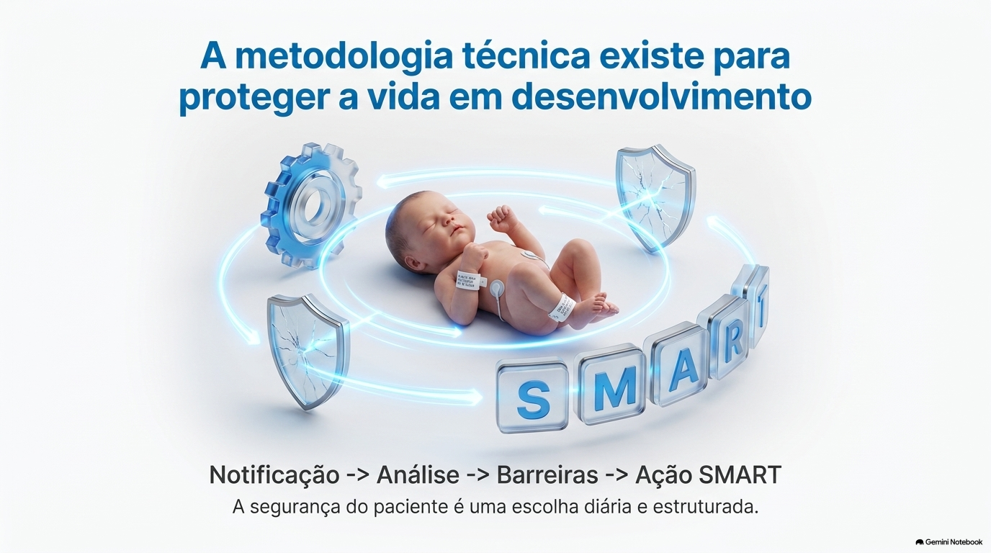
MÓDULO 2
Ler o risco por inteiro
Gerada por NotebookLM (Gemini, 2026).

Slide 12

Parabéns!
Você chegou ao final da videoaula.

